Slide 1
НАУЧНО-ПРАКТИЧЕСКАЯ КОНФЕРЕНЦИЯ
ПО ТЕМЕ:
«МОЙ ВКЛАД В РАЗВИТИЕ ОБРАЗОВАНИЯ РАЙОНА»
Муниципальное бюджетное общеобразовательное учреждение
средняя общеобразовательная школа №10
Муниципального образования Абинский район
ПОЖАРНАЯ ПРОФИЛАКТИЧЕСКАЯ РАБОТА
С УЧАЩИМИСЯ В СИСТЕМЕ
ДОПОЛНИТЕЛЬНОГО ОБРАЗОВАНИЯ
В ОБЪЕДИНЕНИИ «ЮНЫЕ ПОЖАРНЫЕ»
Выполнил:
Педагог дополнительного образования,
преподаватель-организатор ОБЖ,
МБОУ СОШ №10 Абинского района
Лысов Александр Владимирович

Slide 2

Мир, в котором мы живем, полон опасностей. Они подстерегают человека в быту, на отдыхе. Человечество накопило богатый опыт выхода из опасных ситуаций. Если мы усвоили его, то, попав в любую ситуацию, опасную для жизни, сумели подавить в себе страх, и будем действовать так, как того требуют обстоятельства.
Знание определенных правил помогает нам и том случае, если ситуация не знакомая, так как в своей памяти мы всегда отыщем аналогичную ситуацию, проанализировав ее, сможем определить верные способы своего поведения.

Slide 3
Анализ причин пожаров показывает, что возникают они в большинстве случаев из-за незнания правил пожарной безопасности или халатности.
Именно поэтому важно изучать правила пожарной безопасности в школе, так как приобретенные знания, навыки пользования первичными средствами пожаротушения, внимательное отношение к вопросам соблюдения противопожарных норм и правил, дети пронесут через всю жизнь, что поможет исключить пожары, возникновение которых связано с незнанием этих правил.

Slide 4
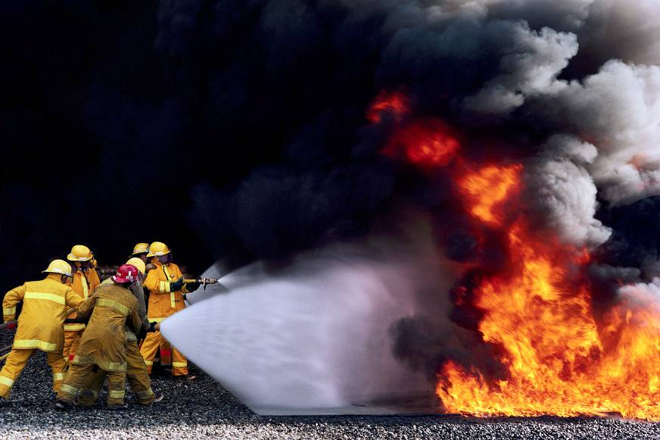
Чаще всего возникают пожары бытовые и производственные.
По числу таких пожаров Россия прочно удерживает
первое место в мире.
В 2007 году в стране произошло 287000 пожаров,
в которых сгорели 16700 человек.
При этом пострадали еще 149000 человек,
20% из этого числа скончались в больницах,
13% общего числа пострадавших -
дети в возрасте до 16 лет.
В 2007 году только в крае по вине пьяниц возникло
пожаров, в которых погибли 311 человек.
Именно поэтому больничные места в ожоговых центрах края
( в крае их-2, в стране-72) никогда не бывают свободными.

Slide 5
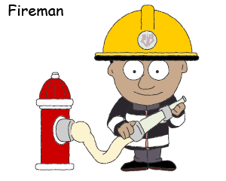
Цели и задачи
пожарно-профилактической работы:
Цель - создание условий
для организации деятельности школьников по изучению правил пожарной безопасности и привлечения их к организации пропаганды пожаробезопасного поведения
среди учащихся и населения в микрорайоне.

Slide 6
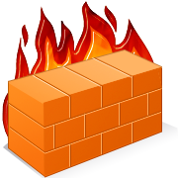
Основные задачи:
Обучение правилам пожарной безопасности.
2. Привитие навыков осознанного пожаробезопасного поведения, правильных действий в случаи возникновения пожара.
3. Формирования сознательного и ответственного отношения к вопросам личной безопасности и безопасности окружающих.
4. Улучшения правовой подготовки.
5. Овладения умениями оказания первой медицинской помощи пострадавшим.

Slide 7
Формы пожарно-профилактической работы :
Уроки
Кружковая работа
Соревнования по пожарно-прикладным видам спорта
Семинары в сочетании с практическими занятиями, экскурсиями.

Slide 8

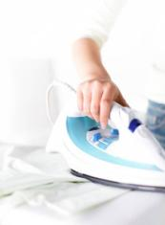
Уроки
Разработка серии уроков по следующим темам
школьного курса ОБЖ:
«Детская шалость с огнем».
«История развития пожарного дела в России».
«Причины пожаров. Правила и меры пожарной безопасности».
«Правила безопасного поведения при пожаре в доме. Способы эвакуации из горящего здания».
«Первичные средства пожаротушения и огнетушители.

Slide 9
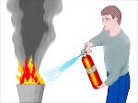
      Кружковая работа
Цели кружка «Юные пожарные» :
-Обучение правилам пожарной безопасности;
-Профилактика пожаров, практическое закрепление знаний в области пожарной безопасности;
Привитие навыков осознанного пожаробезопасного поведения, правильных действий в случаи возникновения пожара;
Формирования сознательного и ответственного отношения к вопросам личной безопасности и безопасности окружающих;
- Уметь оценивать опасную ситуацию и принимать оптимальное решение для её преодоления;
-Овладение умениями оказания первой медицинской помощи пострадавшим;
-Предупреждать баловство с вызовом по телефону пожарных;
-Развивать речь, мышление, воображение, формировать чувство самосохранения;
-Пропагандировать труд пожарных.

Slide 10
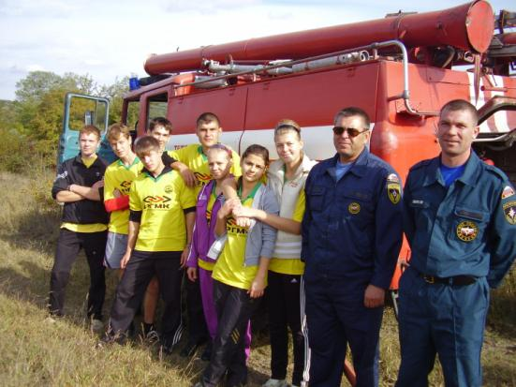
Соревнования по пожарно-прикладным видам спорта
Районный конкурс «Испытай себя»

Slide 11
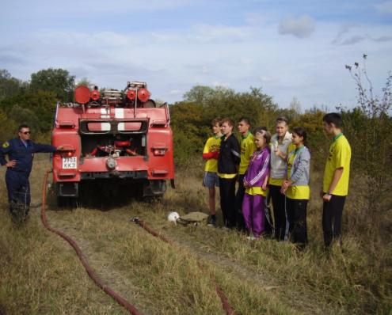

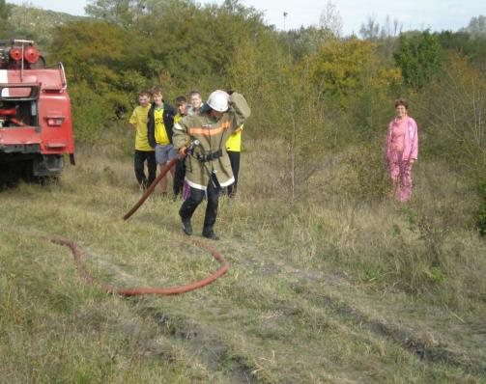
Конкурсный этап «Пожарные»

Slide 12
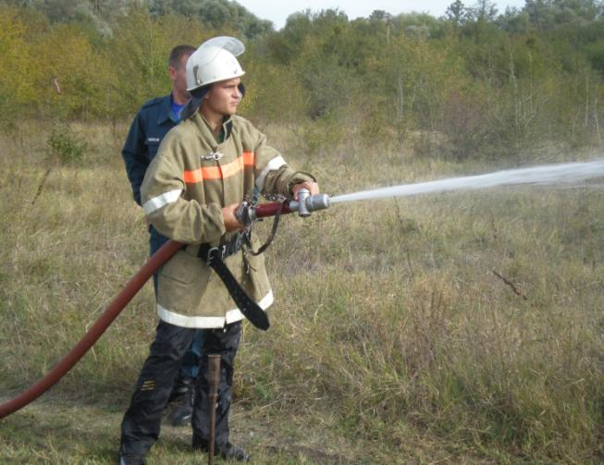
Я б в пожарные пошел… Пусть меня научат!

Slide 13
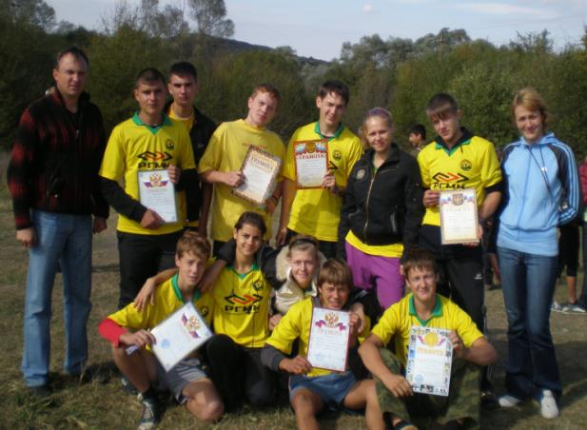
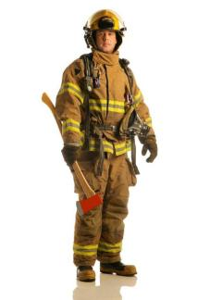
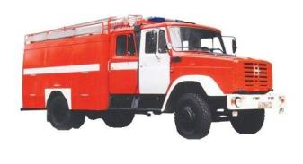
Победители районного конкурса «Испытай себя»

Slide 14
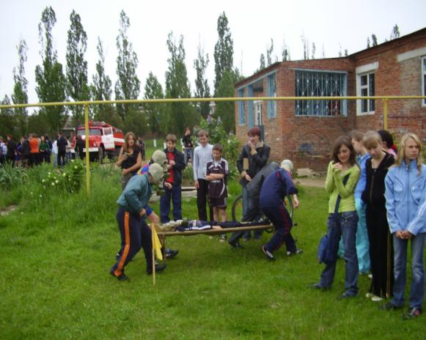


Семинары в сочетании
с практическими занятиями, экскурсиями
Юнармейцы «Юные пожарные»- изучают технику безопасности и правила поведения при пожаре, знакомятся с марками и названиями пожарных машин, с простейшим пожарно­техническим оборудованием и его назначением

Slide 15
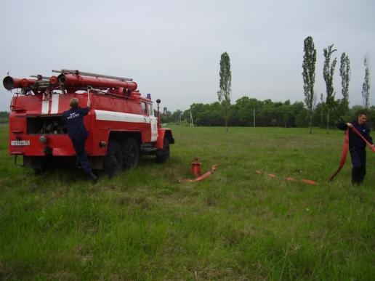
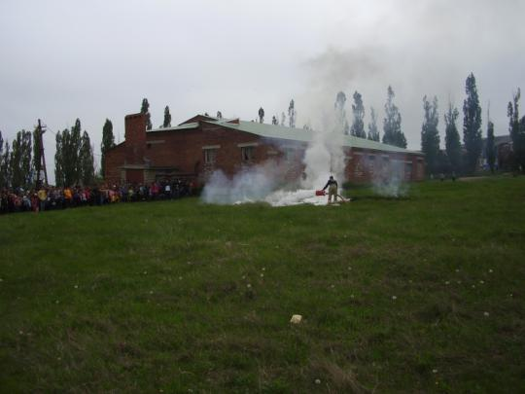

Показательное выступление МЧС

Slide 16
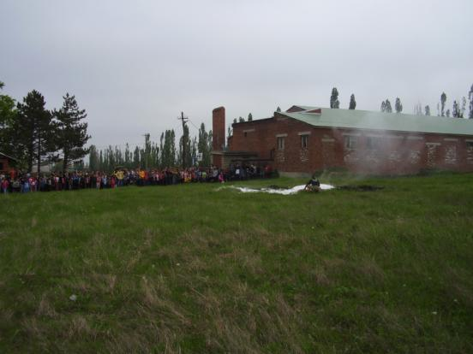
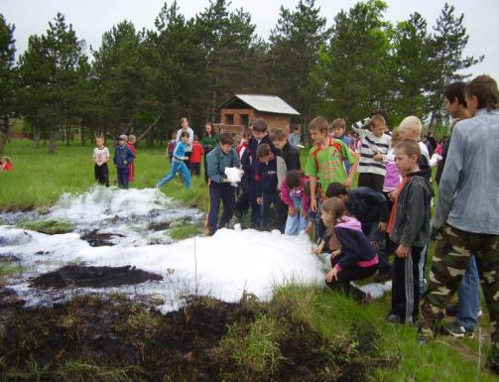
Ну, очень интересно!

Slide 17
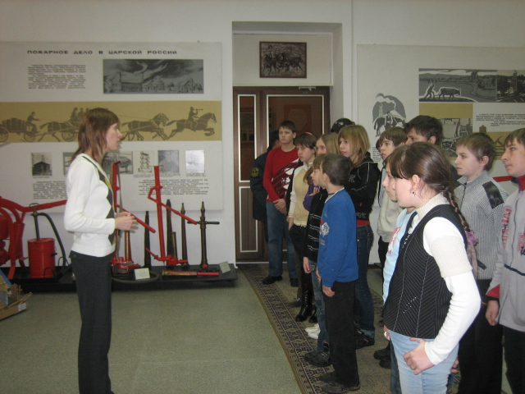
Экскурсия в краевой музей пожарных г.Краснодар

Slide 18
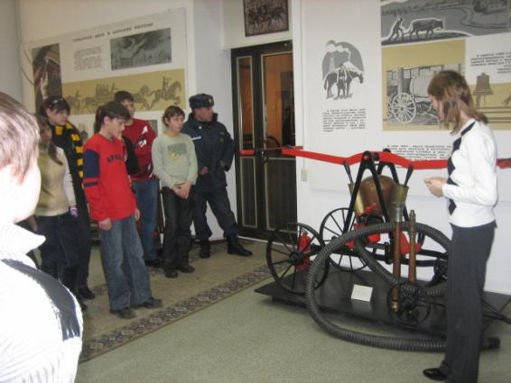
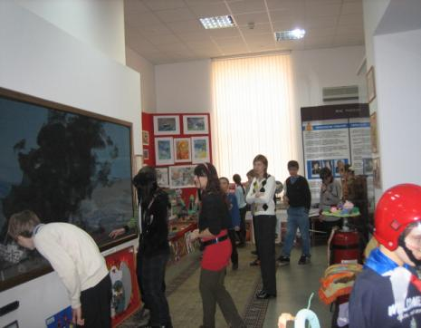
Знакомство с экспонатами

Slide 19
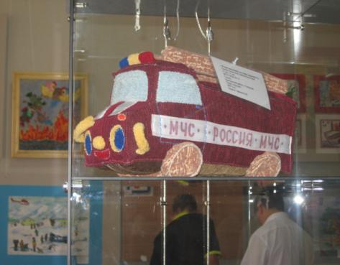
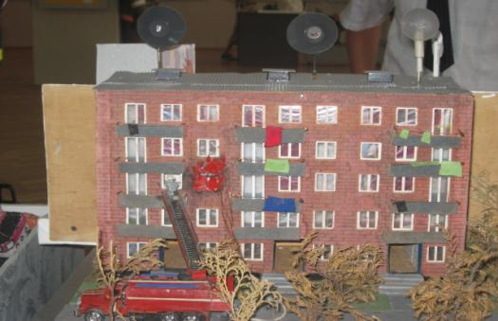
Подарки от населения пожарным

Slide 20
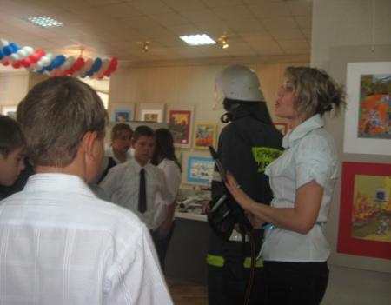
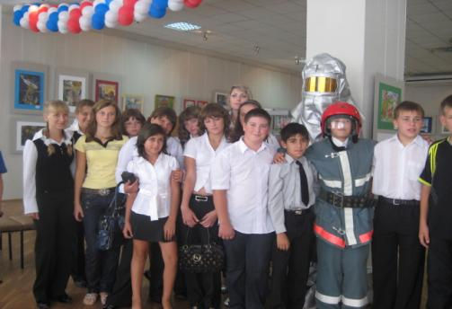
Экскурсия в музей пожарных поселка Ахтырский

Slide 21
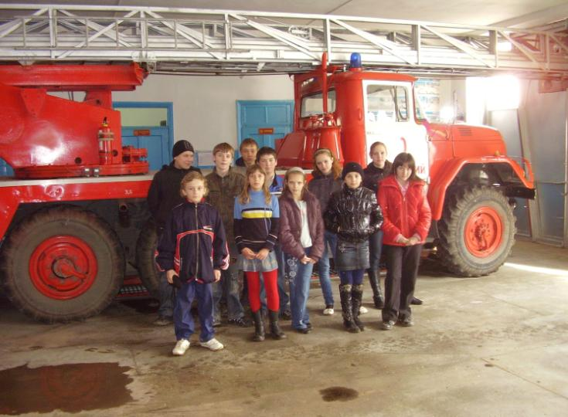
На экскурсии в пожарной части пос.Ахтырского

Slide 22
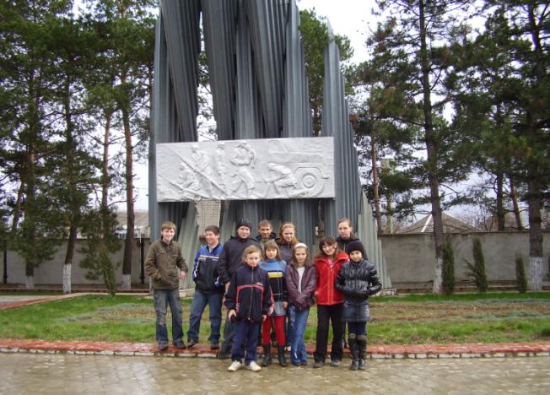
У памятника погибшим пожарным

Slide 23
Вывод
В результате обобщения опыта пожарной профилактической работы с учащимися в системе дополнительного образования в объединении «Юные пожарные» МБОУ СОШ №10 Абинского района делаю следующие выводы:
1.Повысился охват учащихся и качество пожарно-профилактической работы
2.Появился интерес к пожарно-прикладным видам спорта
3.Достигнуты результаты:
- I место в районном конкурсе «Испытай себя»
-за 2010 год не было зарегистрировано ни одного случая пожарного правонарушения с участием учеников СОШ №10
-возросла бдительность учащихся по пожарной безопасности (учащиеся предупредили 2 случая возникшего пожара по вине взрослых)
- отношение к учебной эвакуации стало серьезным мероприятием, что отразилось на скорости и качестве выхода из здания
-по медицинской статистике школьного фельдшера за 2010 год не зафиксировано ни одного случая бытовых ожогов открытым огнем
4.Возрос интерес к профессии пожарного, по опросу учащихся многие ребята желают в будущем выбрать профессию пожарного

Slide 24
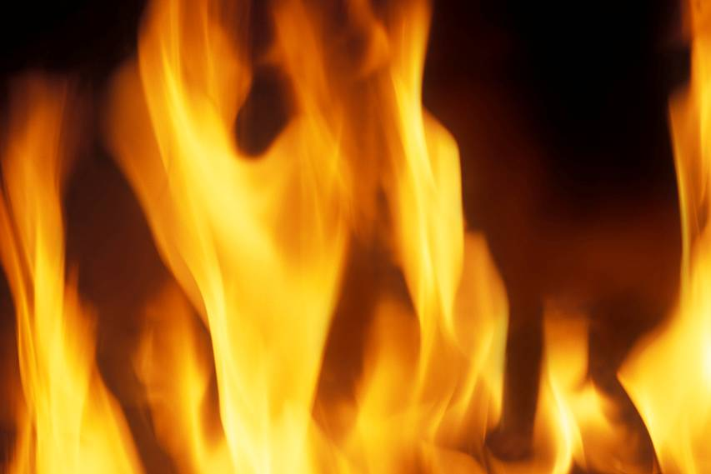
БУДЬ ОСТОРОЖЕН С ОГНЕМ!

